Slide 1
Kalbos dalių ir gramatinių formų pasiskirstymas lietuvių kalbos tekstynuose. Morfologiškai anotuoti tekstynai
Doc. dr. Erika Rimkutė
Vytauto Didžiojo universitetas
Lituanistikos katedra
Kompiuterinės lingvistikos centras
erika.rimkute@vdu.lt

Slide 2
11 kalbos dalių:
daiktavardžiai,
būdvardžiai,
skaitvardžiai,
įvardžiai,
veiksmažodžiai,
prieveiksmiai,
prielinksniai,
jungtukai,
dalelytės,
jaustukai ir ištiktukai.

Slide 3
Kalbos dalių pasiskirstymas
Kalbos dalis | Sakytinė k. | Rašytinė k.
Daiktavardis | 16,2 | 39,37
Būdvardis | 2,8 | 7,33
Įvardis | 16,9 | 8,7
Skaitvardis | 1,9 | 0,96
Veiksmažodis | 22,8 | 20,5
Prieveiksmis | 10,2 | 6,72
Prielinksnis | 4,2 | 4,65
Dalelytė | 12 | 1,97
Jungtukas | 8,2 | 7,62
Ištiktukas, jaustukas | 4,8 | 0,2

Slide 4
Kalbos dalys | Administracinis stilius | Grožinis stilius | Mokslinis stilius | Publicistinis stilius
Daiktavardžiai | 45,14 | 26,2 | 42,6 | 39,76
Veiksmažodžiai | 19,14 | 24,69 | 19,1 | 20,45
Būdvardžiai | 6,8 | 5,56 | 9,68 | 7,2
Skaitvardžiai | 0,7 | 0,73 | 0,67 | 1,12
Įvardžiai | 7,36 | 13,16 | 7,82 | 8,25
Prieveiksmiai | 3,9 | 10,39 | 5,12 | 6,54
Dalelytės | 1,42 | 4,16 | 1,42 | 2,13
Jungtukai | 7,76 | 8,83 | 7,69 | 7,37
Jaustukai | 0,37 | 0,37 | 0,02 | 0,075
Ištiktukai | – | 0,051 | 0,0008 | 0,013
Prielinksniai | 4,28 | 5,77 | 3,89 | 4,8

Slide 5
Linksnis | Dažnumas rašytinėje k. | Dažnumas sakytinėje k.
Vardininkas | 26,38 | vns. 31,6, dgs. 30
Kilmininkas | 40,88 | vns. 22,9, dgs. 33,5
Naudininkas | 4,07 | vns. 2,6, dgs. 2,3
Galininkas | 16,49 | vns. 26, dgs. 22,8
Įnagininkas | 6,25 | vns. 5, dgs. 9
Vietininkas | 5,37 | vns. 8,6, dgs. 2,1
Šauksmininkas | 0,48 | vns. 3,3, dgs. 0,3
Iliatyvas | 0,08

Slide 6
Veiksmažodžių formų pasiskirstymas
Formos | Rašytinė kalba | Sakytinė kalba
Asmenuojamosios | 50,7 | 82,1
Dalyviai | 27,7 | 5,4
Padalyviai | 3,2 | 0,4
Pusdalyviai | 1,8 | 0,2
Bendratys | 16,6 | 11,9

Slide 7
Giminės kategorijos pasiskirstymas
vyriškoji 57,2 proc.,
moteriškoji 36,6 proc.

Slide 8
Skaičiaus kategorijos pasiskirstymas
vienaskaita 65 proc.
daugiskaita 32 proc.

Slide 9
Laipsnio kategorijos pasiskirstymas
nelyginamasis 87,5 proc.,
aukštesnysis 8 proc.,
aukščiausiasis – 4,5 proc.

Slide 10
Nuosakos kategorijos pasiskirstymas
tiesioginė 91,5 proc.,
liepiamoji 2,7 proc.,
tariamoji 5,8 proc.

Slide 11
Laiko kategorijos pasiskirstymas
esamasis 52,8 proc.,
būtasis k. 31,2 proc.,
būtasis d. 1,1 proc.,
būsimasis 4,9 proc.

Slide 12
Asmens kategorijos pasiskirstymas
pirmasis 12,3 proc.,
antrasis 6,4 proc.
trečiasis 81,3 proc.

Slide 13
Gramatinių formų vartosena
Rašytinės kalbos tekstyne vidutiniškai vartojama kaitybinių formų:
2,54 daiktavardžių,
2,63 veiksmažodžių,
8,23 įvardžių,
4,72 būdvardžių,
3,55 skaitvardžių,
1,52 prieveiksmių.
Vidutiniškai vartojama 2,34 kaitybinės formos visų kalbos dalių.

Slide 14
Morfologiniai anotatoriai
http://tekstynas.vdu.lt/page.xhtml?id=morphological-annotator
http://semantika.lt (paslauga Lietuviško teksto analizė ir taisymas)

Slide 15
Morfologiškai anotuoti tekstynai
Morfologiškai anotuotas lietuvių kalbos tekstynas (1,6 mln. žodžių) https://clarin.vdu.lt/xmlui/handle/20.500.11821/9.
http://158.129.51.247:8080/annis-gui-3.4.4/
Morfologiškai anotuotas lietuvių kalbos tekstynas (208 mln. žodžių; su paieškos sistema) http://corpus.vdu.lt/lt/
Sakytinės lietuvių kalbos tekstynas (226 tūkst. žodžių) http://donelaitis.vdu.lt/sakytines-kalbos-tekstynas/.

Slide 16
Morfologinės pažymos http://corpus.vdu.lt/lt (1)
Morfologinės pažymos sudarytos remiantis MULTEXT-East (Multilingual Text Tools and Corpora for Central and Eastern European Languages) standartu.
Morfologinių pažymų kodai suderinami su kitų kalbų gramatinių rinkinių žymėjimais (pvz., noun – n, verb – v, feminine gender – f).
Įvesti keli papildomi lietuviškai gramatikai būdingi kodai (pvz., būdinys – b).

Slide 17
Morfologinės pažymos http://corpus.vdu.lt/lt (2)
Kiekviena lietuvių kalbos dalis turi skirtingą morfologinių kategorijų skaičių (nuo 2 iki 14).
Net ir tos pačios kalbos dalies gramatinės formos dažnai turi skirtingą morfologinių kategorijų skaičių.
Tos pačios kalbos dalies gramatinėms formoms taikomos vienodo ilgio pažymos.

Slide 18
Morfologinės pažymos http://corpus.vdu.lt/lt (3)
vertinimų: lema „vertinimas“, Ncmpgn-;
turi: lema „turėti“, Vgmp3s--n--ni-;
nebūti: lema „nebūti“, Vgi-----y--n--;
nesiprausiančiojo: lema „nesiprausti“, Vgpp-smayygy--;
bendresnio: lema „bendras“, Agcmsgn;
ant: lema „ant“, Sgg;
bei: lema „bei“, Cg;
vieno: lema „vienas“, Mcmsgdn;
pvz.: lema „pvz.“, Ys.

Slide 19
Morfologinių pažymų kombinacijos
Lietuvių kalboje apie 1500 morfologinių pažymų variantų (60 mln. žodžių tekstyne), pvz.:
dkt. mot. g. vns. K.
dkt. mot. g. dgs. V.
vks. teig. nesngr. tiesiog. n. būt. k. l. vns. 1 asm.
vks. teig. sngr. tiesiog. n. būt. k. l. vns. 1 asm.
vks. teig. nesngr. tiesiog. n. būs. l. vns. 1 asm.
vks. teig. nesngr. tiesiog. n. būs. l. dgs. 1 asm.

Slide 20
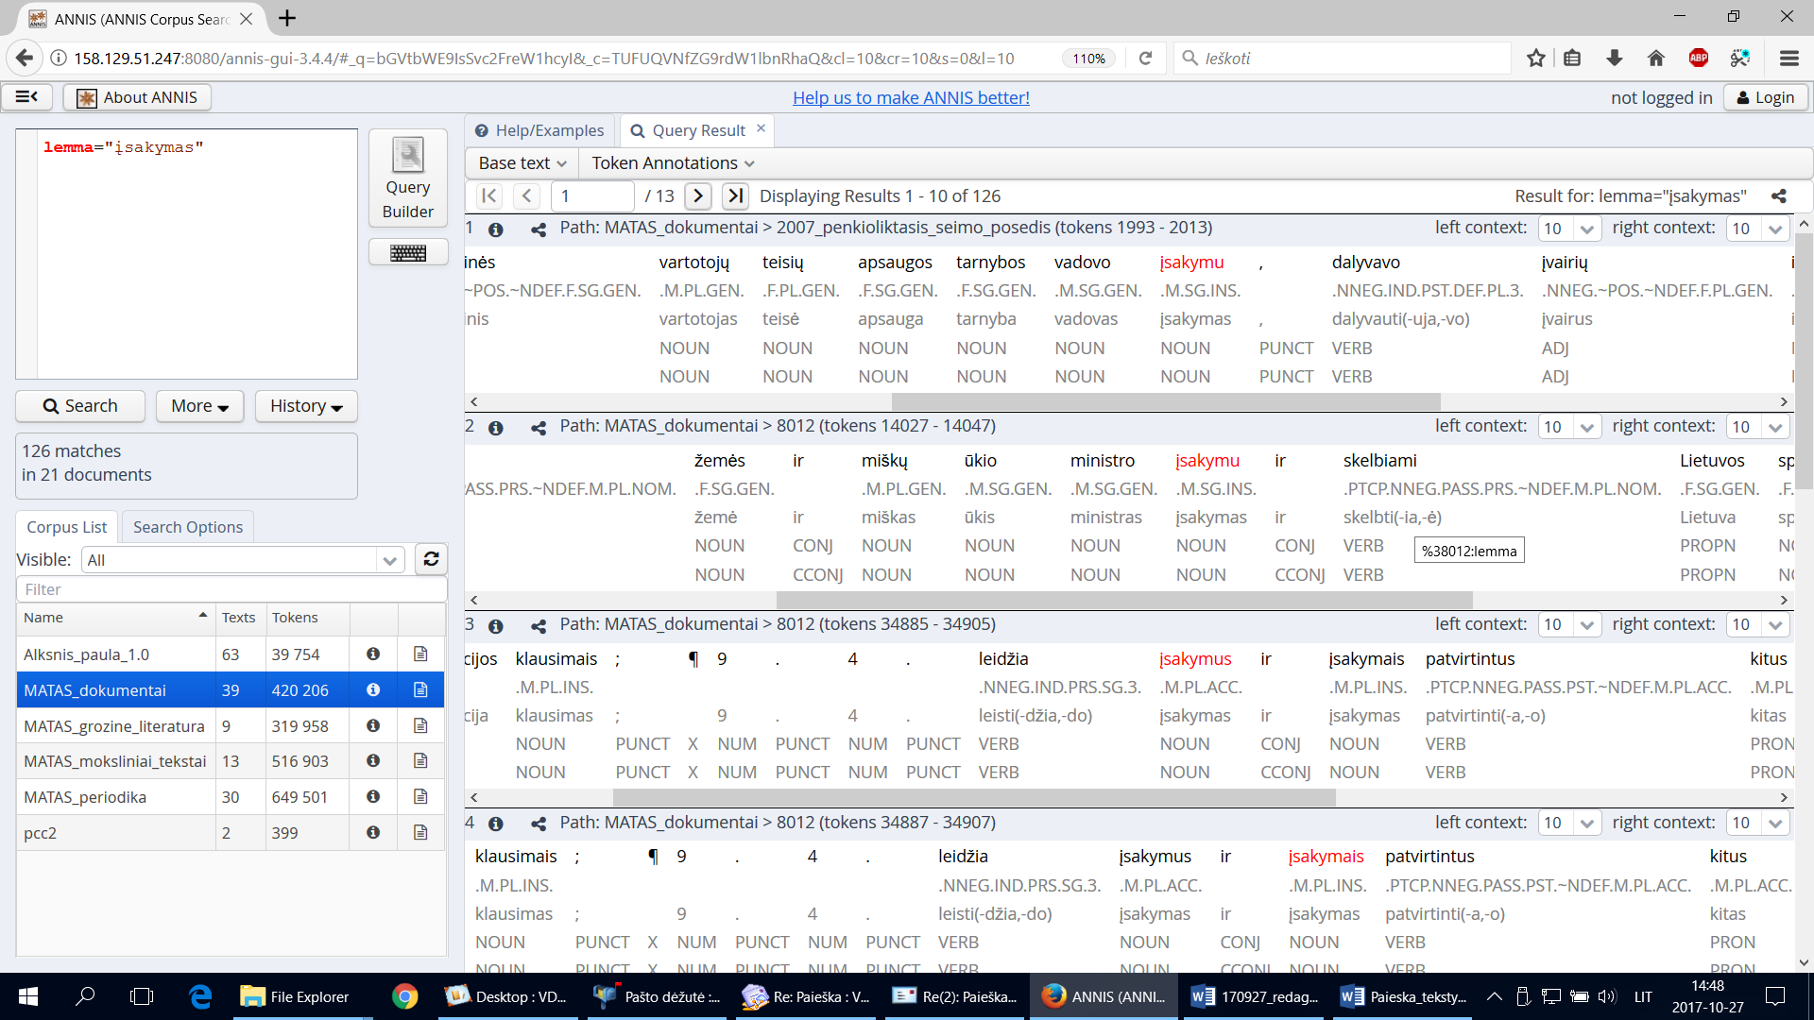

Slide 21
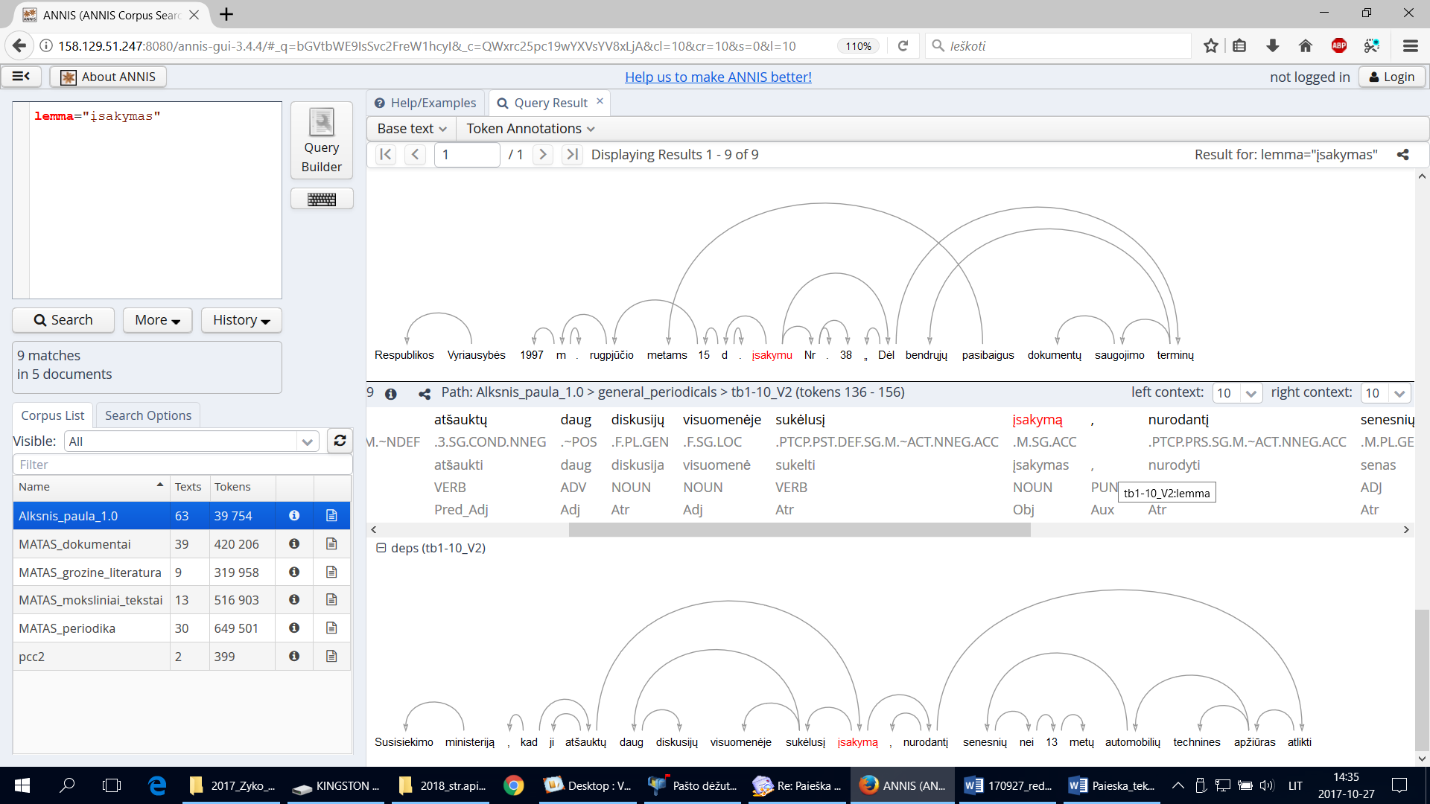

Slide 22
Paieškos galimybės per ANNIS sistemą
lemma="kalba" (ieškoma lemos kalba);
pos="ADJ" (ieškoma būdvardžių);
gram=".M.SG.GEN." (ieškoma vienaskaitos vyriškąja gimine kilmininko forma pavartotų žodžių);
tok="pasakė" arba "pasakė";
syfun="Atr" (ieškoma atributų).

Slide 23
Nuorodos
Dabartinės lietuvių kalbos tekstynas (neanotuotas) http://tekstynas.vdu.lt/tekstynas/.
I. Dabašinskienės straipsnis Šnekamosios lietuvių kalbos morfologinės ypatybės. Acta Linguistica Lithuanica, LX (2009), p. 1–15. http://etalpykla.lituanistikadb.lt/fedora/get/LT-LDB-0001:J.04~2009~1367167159055/DS.002.0.01.ARTIC
E. Rimkutės disertacijos Morfologinio daugiareikšmiškumo ribojimas kompiuteriniame tekstyne, 2006, 2.4 poskyris. http://fcim.vdu.lt/~erika_rimkute/straipsniai/disertacija.pdf.
Lithuanian Treebank ALKSNIS https://clarin.vdu.lt/xmlui/handle/20.500.11821/10

